Slide 1

স্বাগতম

Slide 2
পরিচিতি
মুল কন্টেন্ট নির্মাতা
জান্নাতুন নাহার
সহকারি শিক্ষক (কম্পিউটার)
হাজী গোলাম হোসেন বালিকা উচ্চ বিদ্যালয়
তাড়াইল, কিশোরগঞ্জ।
সম্পাদনায়
সুবীর দাশ
সহকারী শিক্ষক
নাপিতখালী মাধ্যমিক বিদ্যালয়
মোবাইল-০১৮৮৪১৫০০৪০

Slide 3
শ্রেণিঃ নবম
বিষয়ঃ তথ্য ও যোগাযোগ প্রযুক্তি
অধ্যায়ঃ ১ম
সময়ঃ ৫০ মিনিট

Slide 4
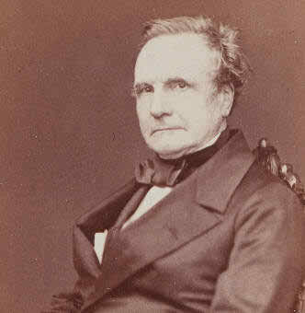
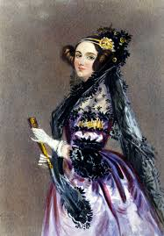
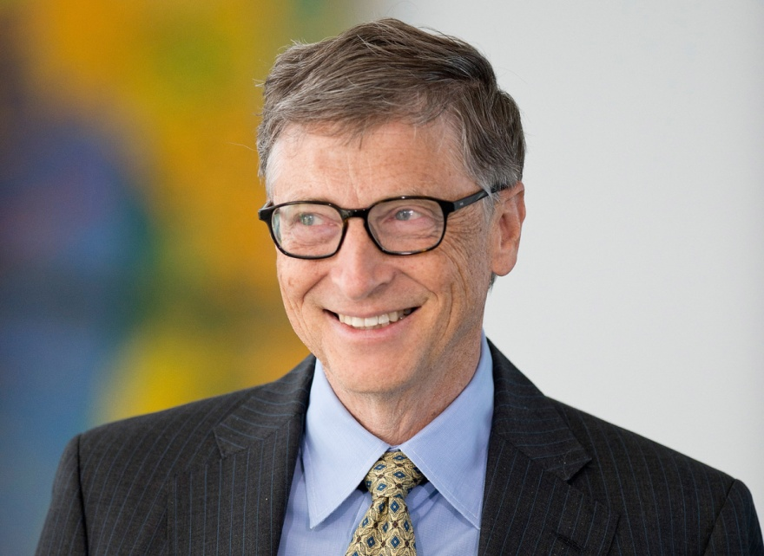
নিচের ছবির ব্যক্তিদেরকে কী তোমরা চিন ?

Slide 5
তথ্য ও যোগাযোগ প্রযুক্তি বা ICT-র বিকাশে উল্লেখযোগ্য ব্যক্তিত্ব

Slide 6
শিখনফল
এই পাঠ শেষে শিক্ষার্থীরা ……
তথ্য ও যোগাযোগ প্রযুক্তি সংশ্লিষ্ট ব্যক্তিবর্গের পরিচিতি করতে পারবে
তথ্য ও যোগাযোগ প্রযুক্তিতে তাদের অবদান সম্পর্কে বর্ণনা করতে পারবে

Slide 7
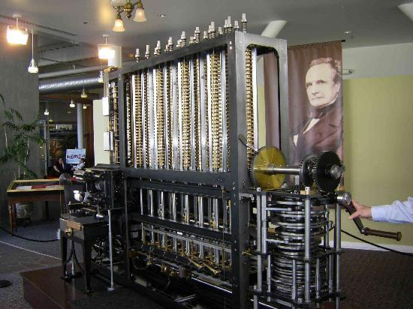
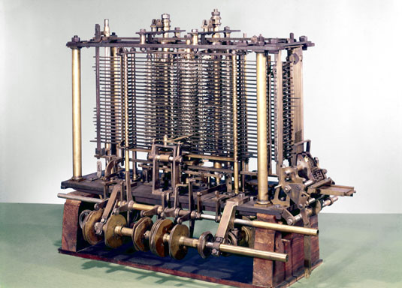
Charles Babbage (চার্লস ব্যবেজ)
আধুনিক কপম্পিউটার এর জনক হলেন চার্লস ব্যাবেজ । তিনি ছিলেন ইংরেজ প্রকৌশলী ও গণিতবিদ। তিনি তৈরি করেন ডিফারেন্স ইঞ্জিন ও এনালিটিক্যাল ইঞ্জিন নামে দুটি গণনা যন্ত্র । ১৯৯১ সালে লণ্ডনের বিজ্ঞান যাদুঘরে তার বর্ণনা অনুসারে একটি ইঞ্জিন তৈরি করা হয় এবং তার দুটি ইঞ্জিনই গণনার কাজ করতে পারত ।
জন্মঃ ১৭৯১ খ্রীঃ
মৃত্যুঃ ১৮৭১ খ্রীঃ
Difference Engine
Analytical Engine

Slide 8
Ada Lovelace Byron
১৮৩৩ সালে চার্লস ব্যাবেজের সাথে পরিচয় হলে তিনি ব্যাবেজের এনালিটিক্যাল ইঞ্জিনকে কাজে লাগানোর জন্য প্রোগ্রামিং এর ধারণা সামনে নিয়ে আসেন । এ জন্য তাকে বিশ্বের প্রথম প্রোগ্রামার বলা হয় । অ্যাডার মৃত্যুর ১০০ বছর পর ১৯৫৩ সালে বিজ্ঞানীরা বুঝতে পারেন, অ্যাডা অ্যালগরিদম প্রোগ্রামিং-এর ধারণাটাই আসলে প্রকাশ করেছিলেন ।
জন্মঃ ১৮১৫ খ্রীঃ
মৃত্যুঃ ১৮৫২ খ্রীঃ

Slide 9
একক কাজ
তথ্য ও যোগাযোগ প্রযুক্তিতে চার্লস ব্যবেজ এর দুইটি অবদান লিখ ।
১। ডিফারেন্স ইঞ্জিন
২। এনালিটিক্যাল ইঞ্জিন

Slide 10
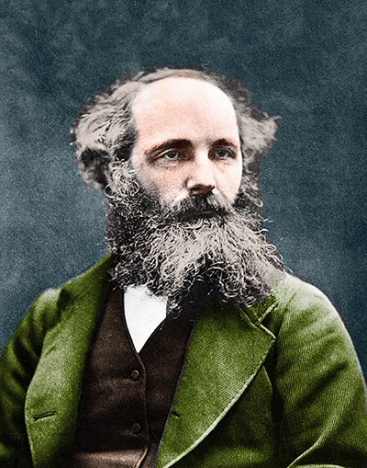
James Clerk Maxwell
বিজ্ঞানী জেমস ক্লার্ক ম্যাক্সওয়েল তড়িৎ ও চৌম্বক বলকে একত্র করে তড়িৎ চৌম্বকীয় বলের ধারণা প্রকাশ করেন । যা বিনা তারে বার্তা প্রেরণের সম্ভাবনাকে তুলে ধরে ।
জন্মঃ ১৮৩১ খ্রীঃ মৃত্যুঃ ১৮৭৯ খ্রীঃ

Slide 11
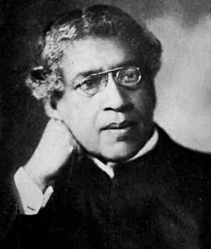
Sir Jagadish Chandra Bose
বিনা তারে এক স্থান থেকে অন্য স্থানে বার্তা প্রেরণে প্রথম সফল হন বাঙালী বিজ্ঞানী জগদীশচন্দ্র বসু । ১৮৯৫ সালে তিনি অতিক্ষুদ্র তরঙ্গ ব্যবহার করে এক স্থান থেকে অন্য স্থানে তথ্য প্রেরণে সফল হন ।
জন্মঃ ১৮৫৮ খ্রীঃ মৃত্যুঃ ১৯৩৭ খ্রীঃ

Slide 12
Bill Gates
জন্মঃ ২৮ অক্টোবর, ১৯৫৫ খ্রীঃ
১৯৮১ সালে IBM কোম্পানি পার্সোনাল কম্পিউটারের অপারেটিং সিস্টেম তৈরি করার জন্য তৃতীয় উইলিয়াম হেনরি ‘বিল’ গেটস ও তার বন্ধুদের প্রতিষ্ঠান Microsoft কে দায়িত্ব দেয় । বিকশিত হয় MS Dos ও Windows . বর্তমানে অধিকাংশ Computer পরিচালিত হয় বিল গেটস এর Microsoft এর Operating System Software দিয়ে ।

Slide 13
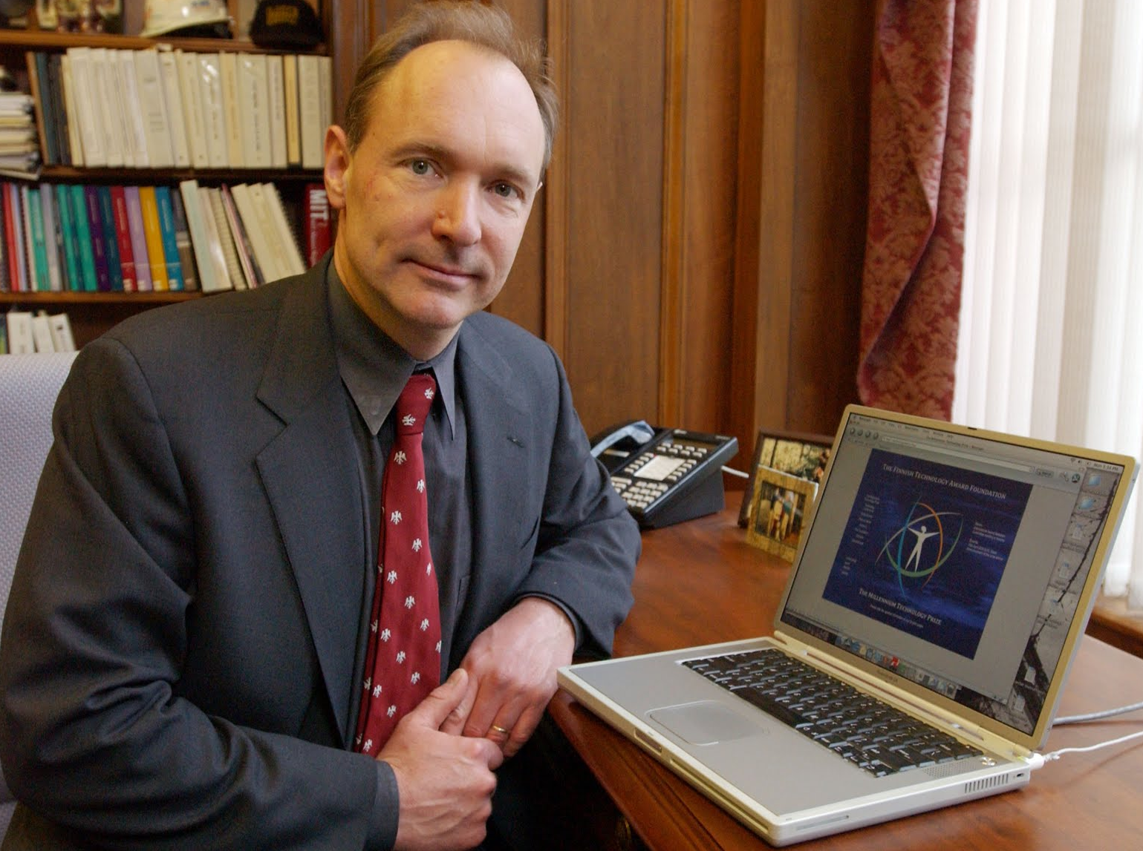
Sir Timothy John ‘Tim’Berners-Lee
জন্মঃ ৮জুন, ১৯৫৫
১৯৮৯ সালে ব্রিটিশ কম্পিউটার বিজ্ঞানী স্যার টিমোথি জন ‘টিম’ বার্নাস-লি Hyper Text Transfer Protocol (http) ব্যবহার করে তথ্য ব্যবস্থাপনার প্রস্তাব করেন এবং তা বাস্তবায়ন করেন । সেই থেকে তিনি World Wide Web (www) এর জনক হিসেবে পরিচিত । ফলে বিশ্বের নানান দেশের মধ্যে Internet বিস্তৃত হয় ।

Slide 14
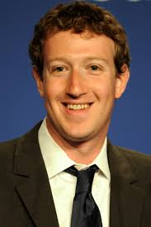
Mark Zuckerberg
হার্ভার্ড বিশ্ববিদ্যালয়ের শিক্ষার্থী মার্ক জাকারবার্গ ও তার চার বন্ধুর হাতে সূচিত হয় Facebook. মে, ২০১৪-এর পরিসংখ্যান অনুযায়ী বিশ্বের প্রায় ১১৯ কোটি ব্যবহারকারী Facebook ব্যবহার করেন । এ সংখ্যা প্রতিদিনই বাড়ছে । আমাদের দেশের অনেকেই সামাজিক যোগাযোগের মাধ্যম হিসেবে এখন Facebook ব্যবহার করেন ।
জন্মঃ ১৪ মে, ১৯৮৪ খ্রীঃ

Slide 15
দলীয় কাজ
সামাজিক যোগাযোগ মাধ্যম ফেসবুক ব্যবহারের সুবিধা ও অসুবিধাসমূহ লিখ ।

Slide 16
মূল্যায়ন

Slide 17
বাড়ির কাজ
অপারেটিং সিস্টেম সফটওয়্যার তৈরিতে বিল গেটস এর অবদান সম্পর্কে যা জান লিখ ।

Slide 18



